Slide 1
تاريخ الخرائط وتطورها

Slide 2
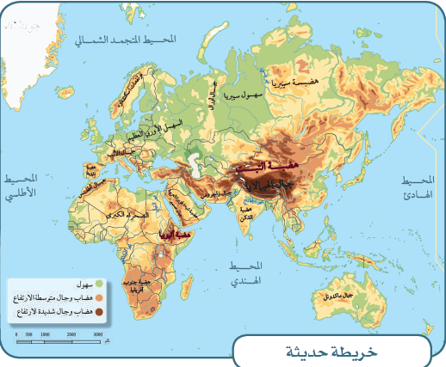
الوحدة الرابعة
الدراسات الاجتماعية والمواطنة
الخرائط والسكان
4
تاريخ الخرائط
يرتبط تاريخ الخريطة وتطور صناعتها بتاريخ الإنسان وتطوره على سطح الأرض
الخريطة:
خريطة حديثة
صورة مصغرة لسطح الأرض أو جزء منه , توضح :
الظواهر الطبيعية :
مثل : الأنهار و الجبال و السهول و الغابات
الظواهر البشرية :
مثل : توزيع السكان و المدن و القرى والطرق

Slide 3
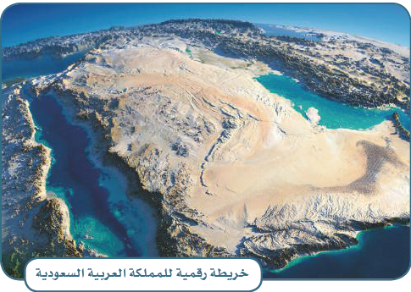
الوحدة الرابعة
الدراسات الاجتماعية والمواطنة
الخرائط والسكان
4
تاريخ الخرائط
يذكر المؤرخون أن الإنسان عرف الخرائط قبل معرفته الكتابة
وبعد معرفته الكتابة أخذ ينقش الخرائط على ألواح الطين والخشب وعلى جلود الحيوانات
وذلك ليسهل عليه نقلها وحفظها ثم استعمالها وقت الحاجة
خريطة حديثة

Slide 4
تجدنا في جوجل

Slide 5
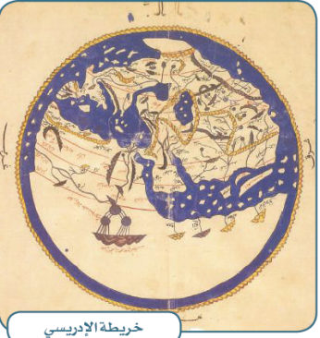
الوحدة الرابعة
الدراسات الاجتماعية والمواطنة
الخرائط والسكان
4
كان البابليون في العراق و الفراعنة في مصر من أوائل من رسم الخرائط
خريطة الإدريسي
عرف العرب رسم الخرائط قديماً
يذكر التاريخ أن الحجاج بن يوسف الثقفي أمر القائد قُتيبة بن مُسلم الباهلي ( فاتح ما وراء النهرين ) :
أن يُرسل له صورة للمنطقة التي طال حصارها في نحو عام 87هـ

Slide 6
الوحدة الرابعة
الدراسات الاجتماعية والمواطنة
الخرائط والسكان
4
في عام 594هـ أنشأ العالم المسلم محمّد الإدريسي القرشي :
خريطة حديثة
خريطة الإدريسي
أول خريطة عالمية صحيحة مبنية وفق الأصول العلمية والحقائق الدقيقة
هذه الخريطة لا تختلف كثيراً عما هو معروف في الوقت الحاضر
قدمها في كتاب ( نزهة المشتاق في اختراق الآفاق )
استُعملت خرائط الإدريسي لمدة ثلاثة قرون مضت

Slide 7
الوحدة الرابعة
الدراسات الاجتماعية والمواطنة
الخرائط والسكان
4
نشاط 1
خريطة حديثة
خريطة الإدريسي
في رأيك , لماذا أصبحت الخرائط أكثر دقة من الخرائط القديمة ؟
بسبب تطور التكنولوجيا في الوقت الحالي , وجود أجهزة كمبيوتر
- وجود التلسكوب أعطى مسحة دقيقة للأرضGPSوجود
الاستعانة بالأقمار الصناعية والتقدم في مجال الطباعة والتصوير
مما أدى إلى إنتاج العديد والكثير من نسخ للخرائط بجودة عالية

Slide 8
الوحدة الرابعة
الدراسات الاجتماعية والمواطنة
الخرائط والسكان
4
نظم المعلومات الجغرافية
هو استعمال البرامج التقنية الحاسوبية
أ
لجمع المعلومات الجغرافية و تخزينها
ب
وعرضها من خلال تطبيقات رقمية عديدة على هيئة خريطة رقمية
ج
خريطة حديثة

Slide 9
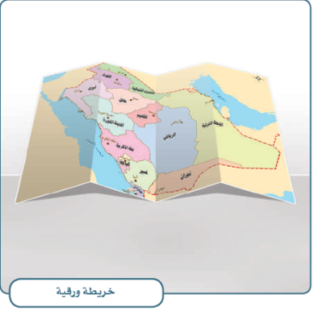
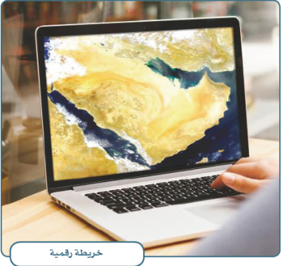
الوحدة الرابعة
الدراسات الاجتماعية والمواطنة
الخرائط والسكان
4
الفرق بين الخرائط الورقية والخرائط الرقمية :
خريطة ورقية
خريطة رقمية
استعمال الخريطة الرقمية والحصول عليها أسهل من الخريطة الورقية
أ
الخرائط الرقمية تُحدّث بسهولةٍ
ب
الخرائط الرقمية يمكن التحكم فيها وإظهار تمثيلها الحقيقي للواقع
ج

Slide 10
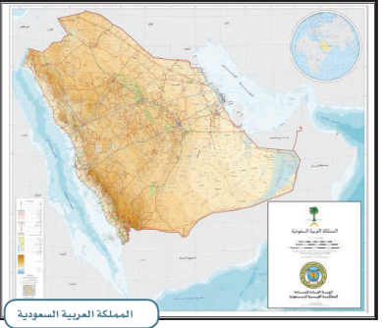
الوحدة الرابعة
الدراسات الاجتماعية والمواطنة
الخرائط والسكان
4
خريطة وطني المملكة العربية السعودية
المملكة العربية السعودية
تركّز على المعلومات والبيانات الجغرافية داخل المملكة العربية السعودية فقط

Slide 11
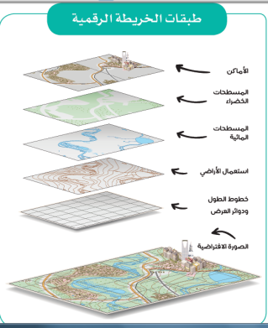
الوحدة الرابعة
الدراسات الاجتماعية والمواطنة
الخرائط والسكان
الهيئة العامة للمساحة
4
تتولى الهيئة العامة للمساحة :
طبقات الخريطة الرقمية
إنتاج الخرائط الرقمية لوطني المملكة العربية السعودية

Slide 12
الوحدة الرابعة
الدراسات الاجتماعية والمواطنة
الخرائط والسكان
4
هيئة المساحة الجيولوجية
تتولى هيئة المساحة الجيولوجية السعودية :
إنتاج الخرائط الجيولوجية ( طبقات الأرض ) الرقمية لوطني المملكة العربية السعودية
طبقات الخريطة الرقمية

Slide 13
انتهى الدرس

Slide 14
جميع الحقوق محفوظة لموقع حلول اون لاين يحق لك الاستخدام والتعديل عليها كما تشاء لكن يحرم بيعها او نشرها في المواقع الاخرى

